Slide 1
五、综合计算题
(二) 电与热的综合

Slide 2
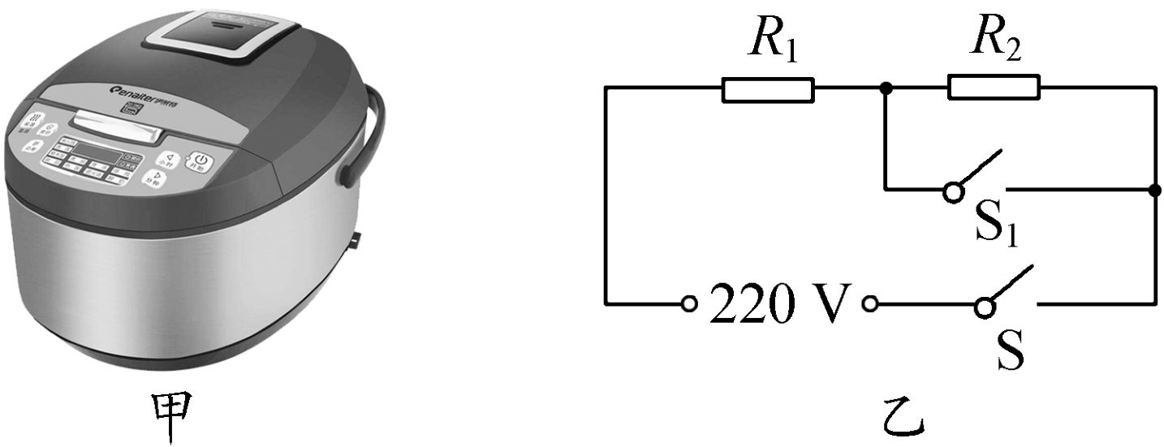

Slide 6
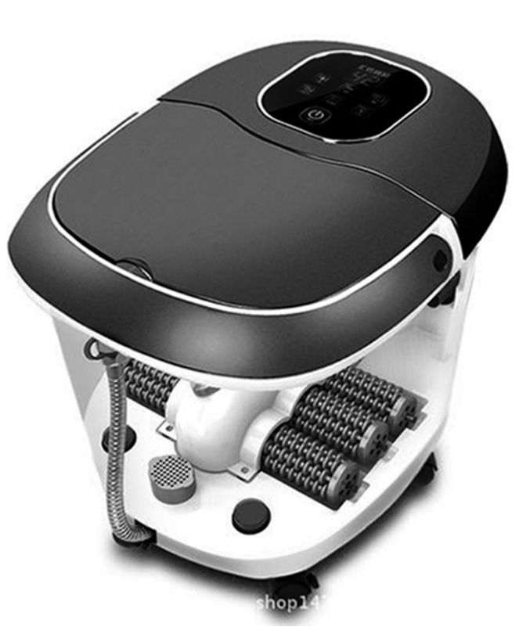

Slide 11
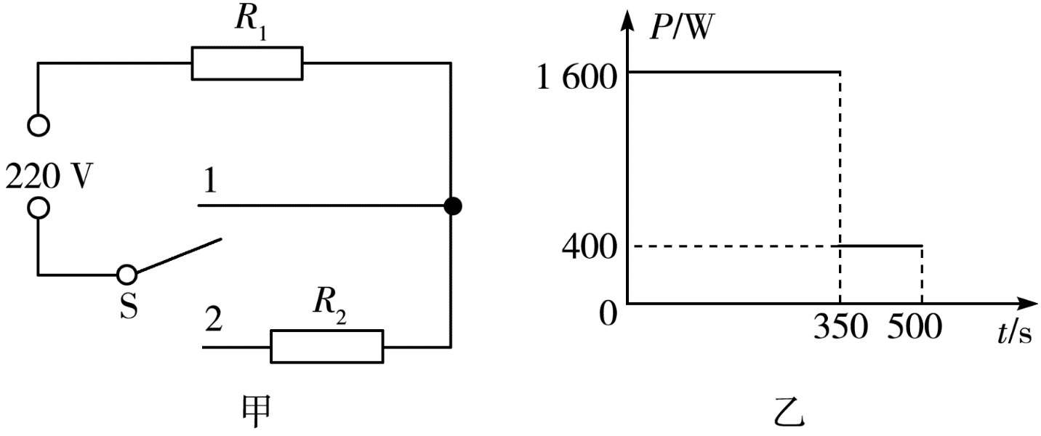

Slide 16
谢谢！

